Slide 1


АДВЕНТ-КАЛЕНДАРЬ
познавательно-творческий проект
группы старшего
дошкольного возраста № 9
Выполнила: Зайнуллина Л.Т.
Сургут 2021

Slide 2
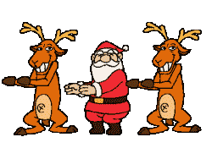
Актуальность
Игра – ведущий вид деятельности ребёнка дошкольного возраста. Она способствует физическому, нравственному, трудовому и эстетическому воспитанию ребенка. Игра активизирует детей, способствует повышению жизненного тонуса, удовлетворяет личные интересы и социальные нужды.
Адвент-календарь для детей – это в первую очередь игра, направленная на развитие интереса к любой деятельности детей, развитию самостоятельности и повышению самооценки ребёнка. Он способствует развитию внимания, наблюдательности, формирует интерес и любознательность к окружающей среде.
Адвент-календарь – это своеобразный план деятельности.
С его помощью педагог может заранее продумать все методы и приёмы обучения и воспитания детей, а так же видеть путь достижения поставленной цели.

Slide 3



Цель:
создание условий для проявления познавательной активности детей среднего дошкольного возраста.

Slide 4

Планируемый результат:
•Возрастёт детская активность, инициативность, самостоятельность в проявлении творчества;
•Усовершенствуются коммуникативные и речевые навыки;
•Дети станут легче воспринимать и усваивать инструкцию взрослого, чётче формулировать мысли;
•У детей сформируются аналитические предпосылки, они не только будут воспринимать информацию, но и устанавливать причинно-следственные связи.
.

Slide 5
История возникновения Адвент-календаря
Адвент-календарь (или календарь ожидания праздника) был изобретён в Германии в 1903 году Герхардом Лангом. Когда он был ребёнком, его мама в преддверии Рождества пекла 24 безе и прикрепляла их к картону, чтобы сын знал, сколько дней осталось до сочельника.

Slide 6
Методика использования Адвент-календаря
Наш Адвент-календарь – это календарь,
который состоит из тематических дней и
заканчивается итоговым мероприятием.
Адвент-календарь предполагает свои правила игры. Один день – одно задание. Дети ежедневно отрывают по одной открытке, тем самым уменьшая количество дней оставшихся до мероприятия. В каждой открытке дети находят задания и сюрприз.
Задания могут быть как составляющая часть расписания организованной образовательной деятельности, так и игровые задания, выполняемые в режимные моменты совместной деятельности педагогов с детьми или самостоятельно.

Slide 7
Предварительная работа
Мы создали проект и разработали дизайн нашего Адвент-календаря в соответствии с интересами наших воспитанников, придумали задания на каждый день.
6 декабря 2021 г. в приемной разместили письмо родителям. В нём мы рассказали о нашем новом проекте и попросили принять семьи воспитанников активное участие в его реализации. А ребята в этот день получили посылку.
Теперь у нас в детском саду каждый день праздник! Ребята ждут новогодних торжеств и с удовольствием выполняют задания от Дедушки Мороза.

Slide 8
6 декабря 2021 года
В один из морозных декабрьских дней ребята нашей группы получили посылку от Деда Мороза с ёлочными игрушками и письмом! Текст письма был следующий:
«Здравствуйте, ребята!
Сегодня мы начинаем обратный отсчёт дней до Нового года. До самого главного зимнего праздника осталось совсем немного времени! Каждый день Вы будете находить в открытках задания от меня. Но только прошу в открытки раньше срока не подглядывать! И тогда время до Нового года пролетит быстро и весело. Выполняйте дружно мои задания, а в день новогоднего утренника каждый из Вас получит подарок от меня! А вот Вам мой первый подарок - Адвент-календарь.
Ваш Дедушка Мороз».

Slide 9
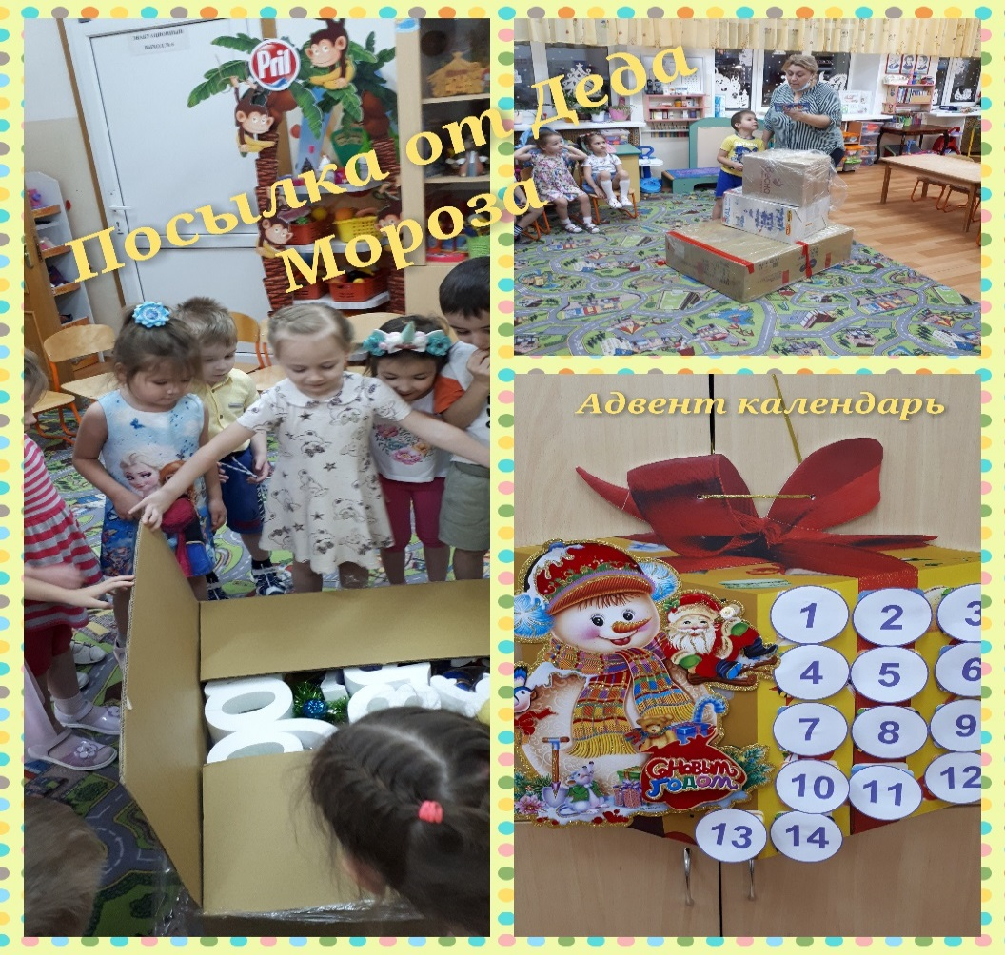
Вот она, чудо-посылка!

Slide 10
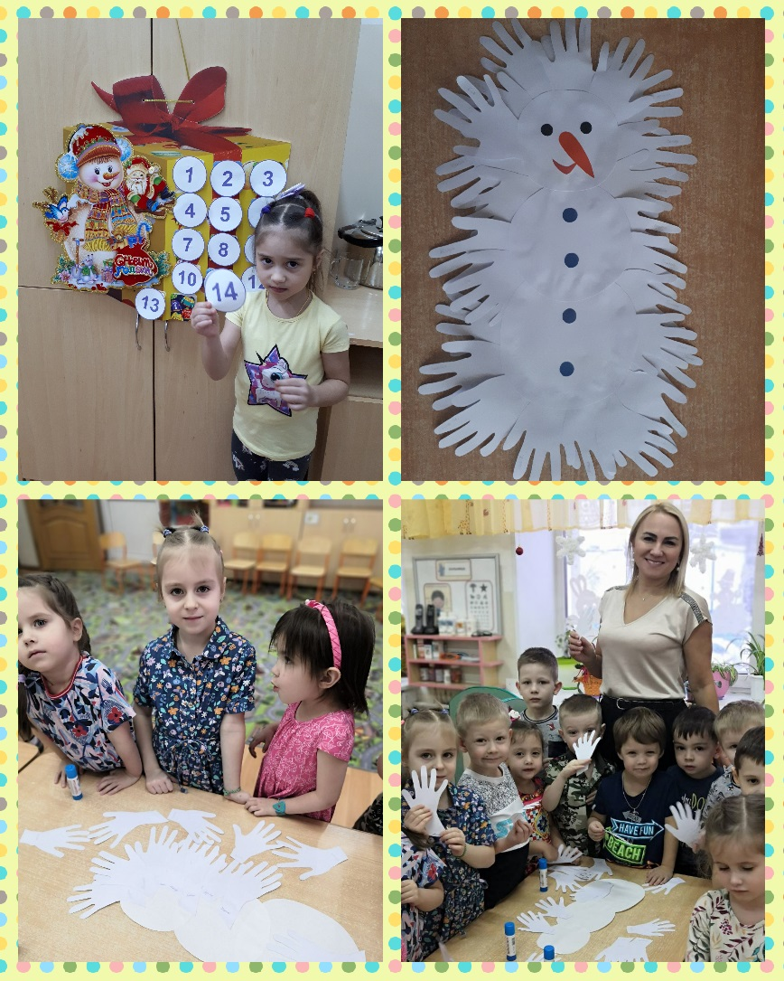
7 декабря 2021 года
На следующий день, за 14 дней до праздника, ребята познакомились с первым заданием. Оно гласило: придумать снеговика из …ладошек! Мы с ребятами постарались на славу!

Slide 11
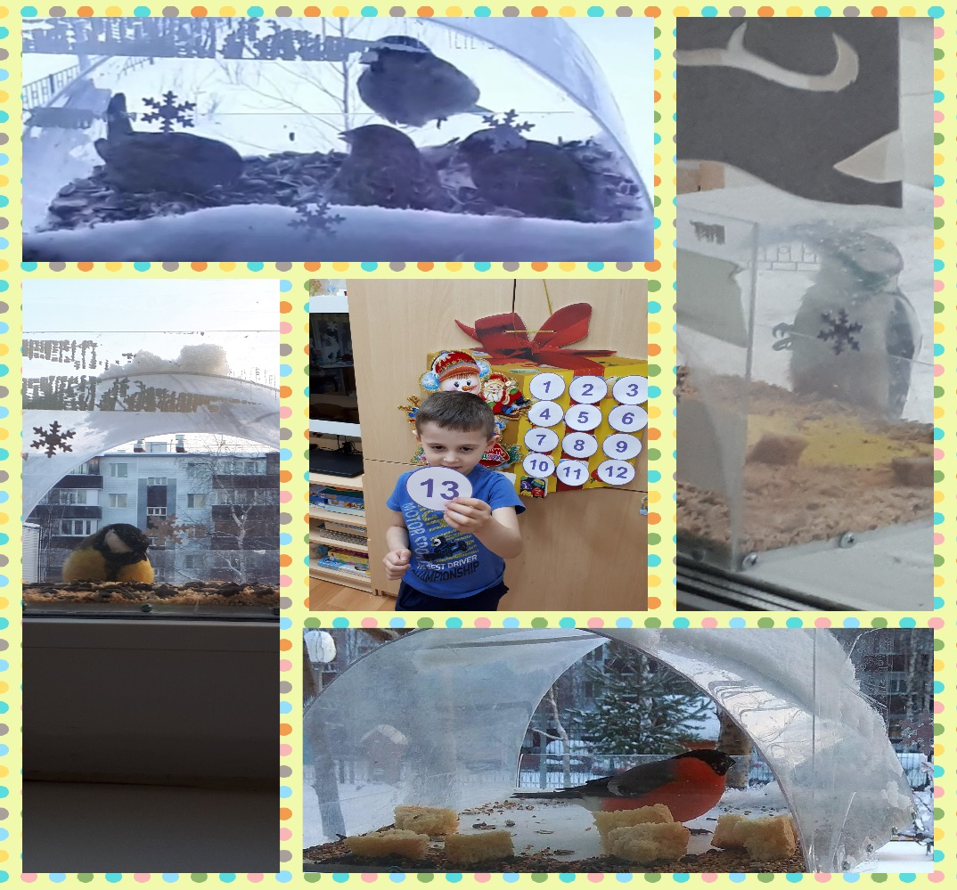
8 декабря 2021 года
Задание номер 2: надо было покормить птиц! В этом нам помогли наши родители – они сделали замечательную кормушку своими руками и помогли её установить, а мы с ребятами насыпали в неё корм. Кто только к нам не прилетал на обед: желтогрудые синички, воробьи, снегири и даже дятел!

Slide 12
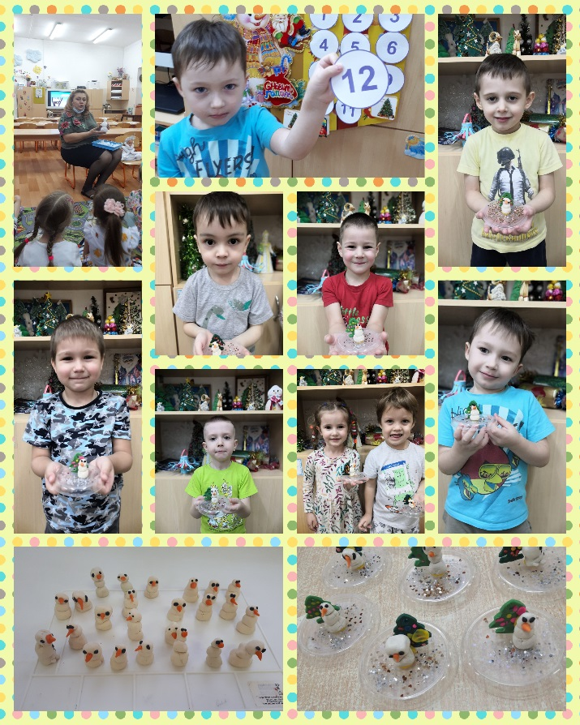
9 декабря 2021 года
За 21 день до праздника ребята познакомились со следующим заданием: Дед мороз попросил слепить снеговиков из пластилина. Ребята потрудились на славу и слепили ещё и ёлочку-красавицу!

Slide 13
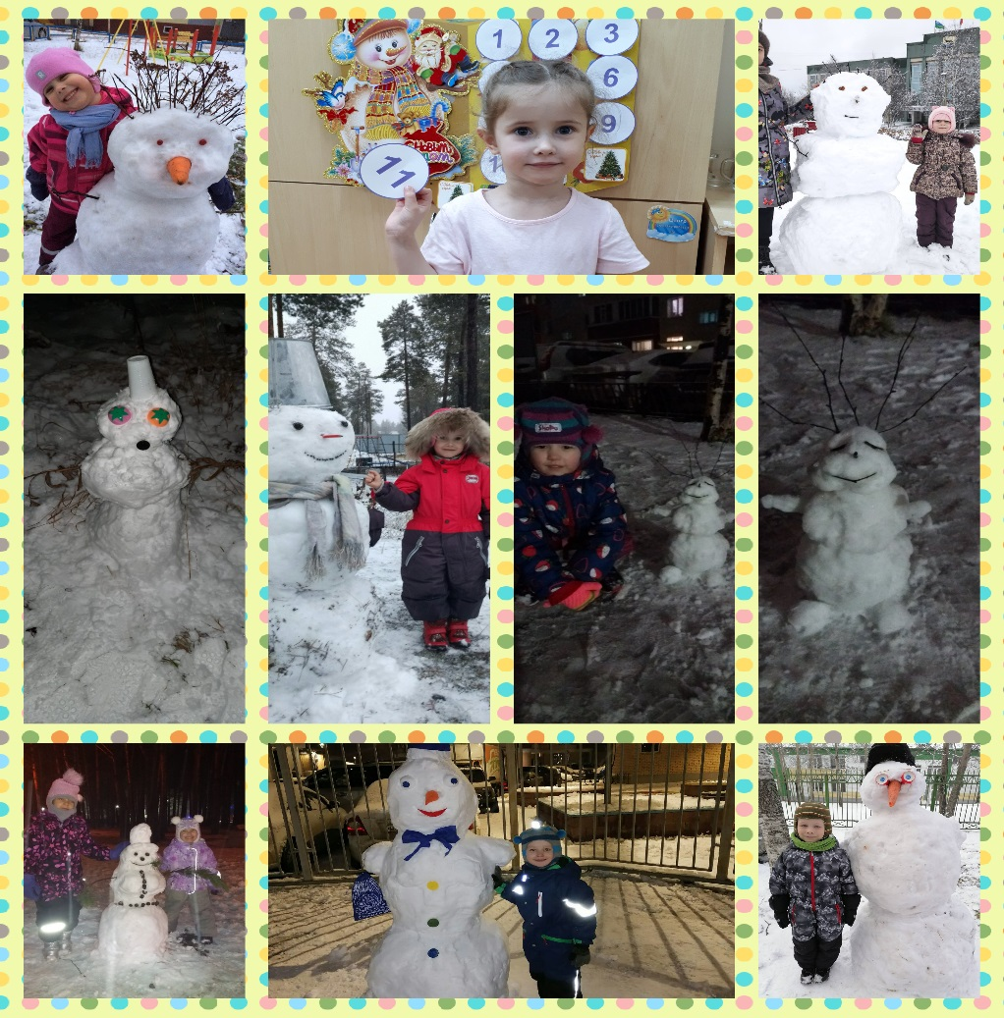
10 декабря 2021 года
А на следующий день Дед Мороз попросил ребят, чтобы они слепили снеговиков из снега со своими родителями!

Slide 14
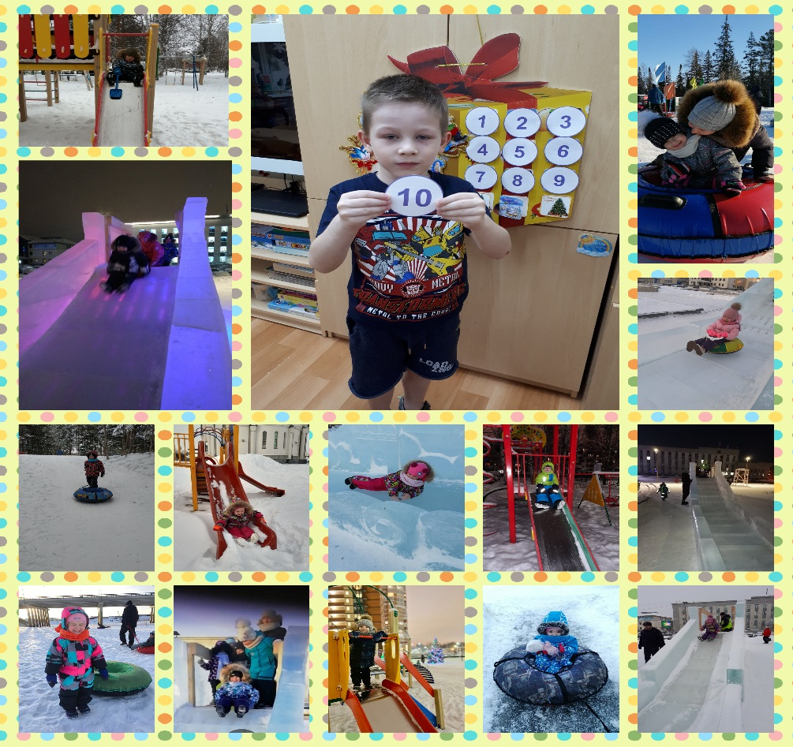
13 декабря 2021 года
13 декабря, во вторник, задание от Дедушки Мороза гласило:
нужно было весело покататься с горки! Ребята нашей группы с удовольствием выполнили это задание!

Slide 15
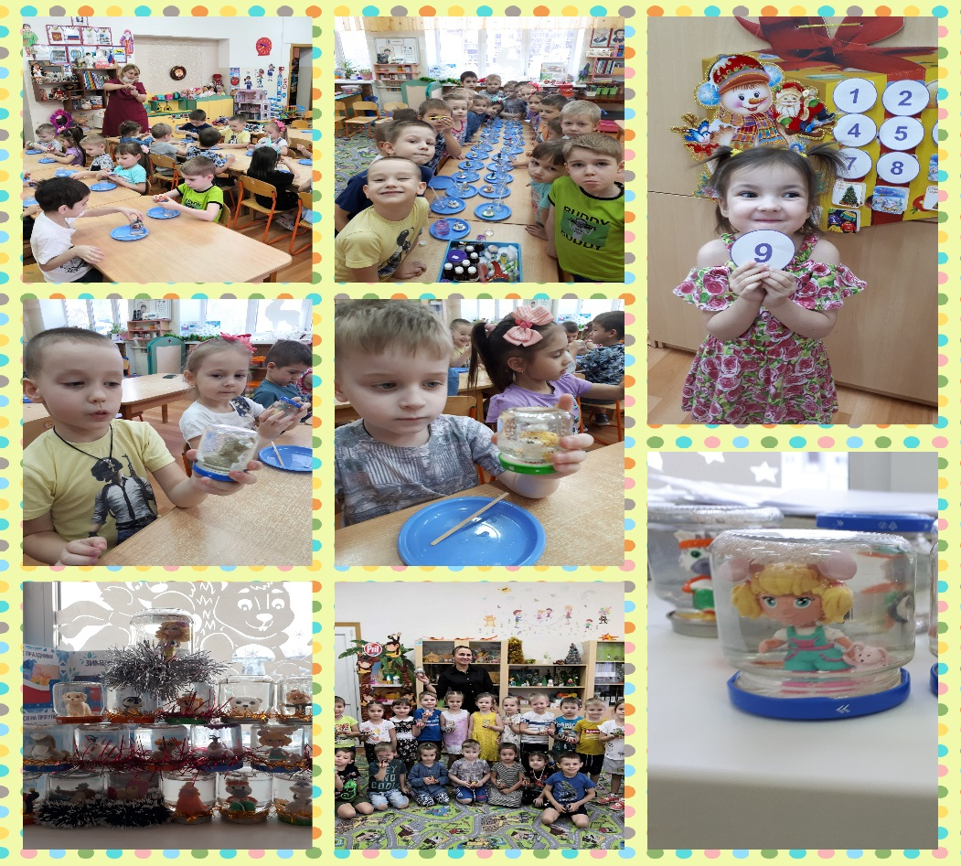
14 декабря 2021 года
Придя в детский сад во вторник, ребят ждало новое увлекательное задание: сделать новогодний подарок-сюрприз в баночке для родителей! Вот какая красота у нас получилась!

Slide 16
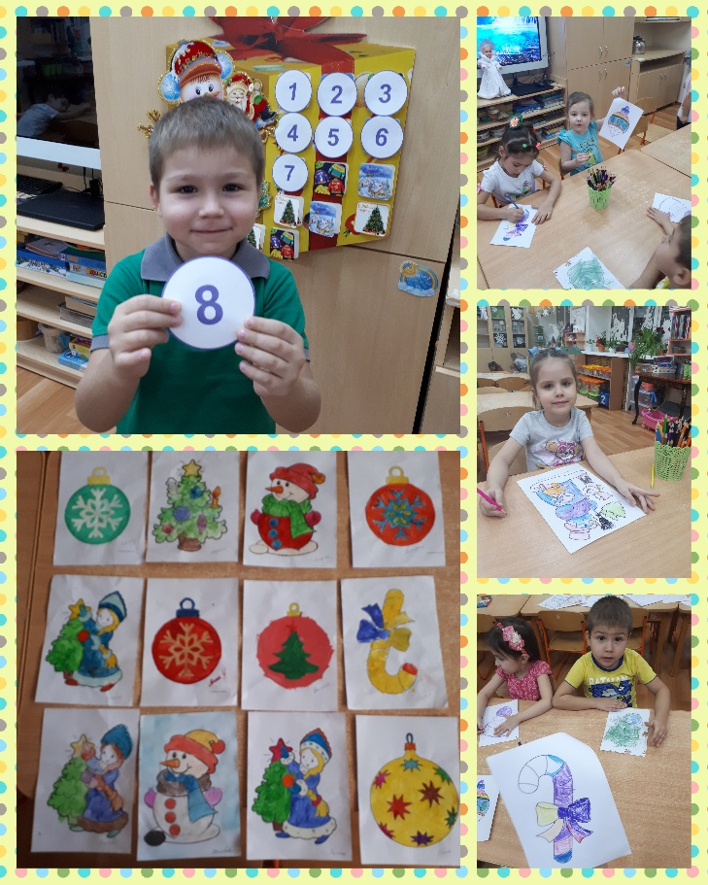
15 декабря 2021 года
«Полепили, игрушку смастерили, пора и рисунки нарисовать!» – подумал Дед Мороз и прислал ребятам новое задание, которое дети с удовольствием выполнили – нарисовать любимую елочную игрушку.

Slide 17
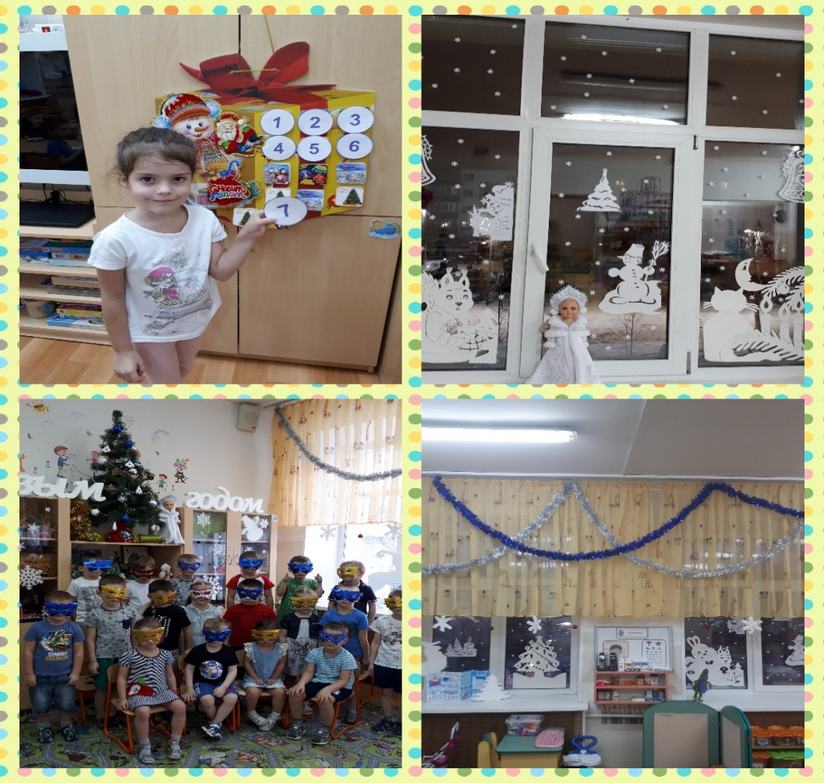
16 декабря 2021 года
Итак, осталось совсем немного до праздника! Дедушка Мороз попросил нас украсить нашу группу и окна. Мы с ребятами с большим удовольствием выполнили его просьбу! А наши родители с радостью пришли к нам на помощь.

Slide 18
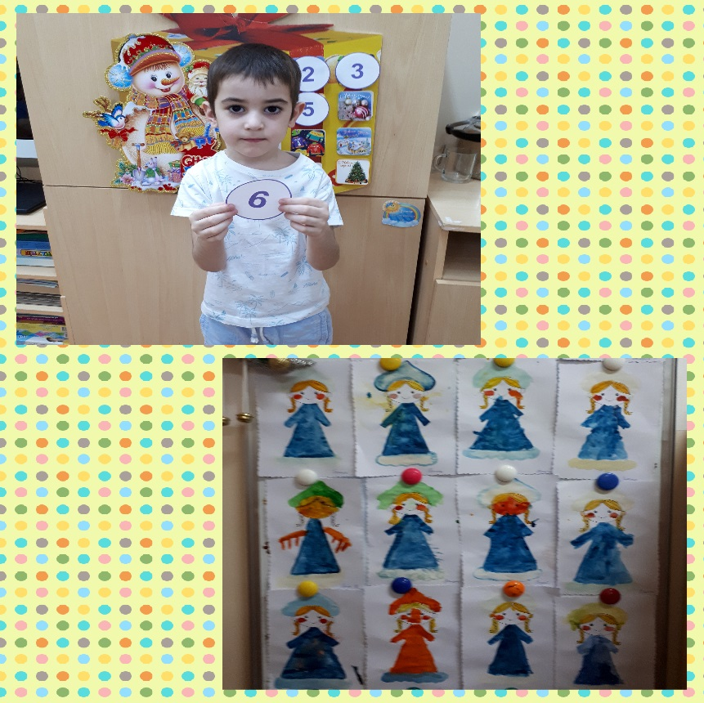
17 декабря 2021 года
На следующий день ребятам предстояло следующее задание: прочитать сказку «Снегурочка» и нарисовать её. Все ребята справились с заданием!

Slide 19
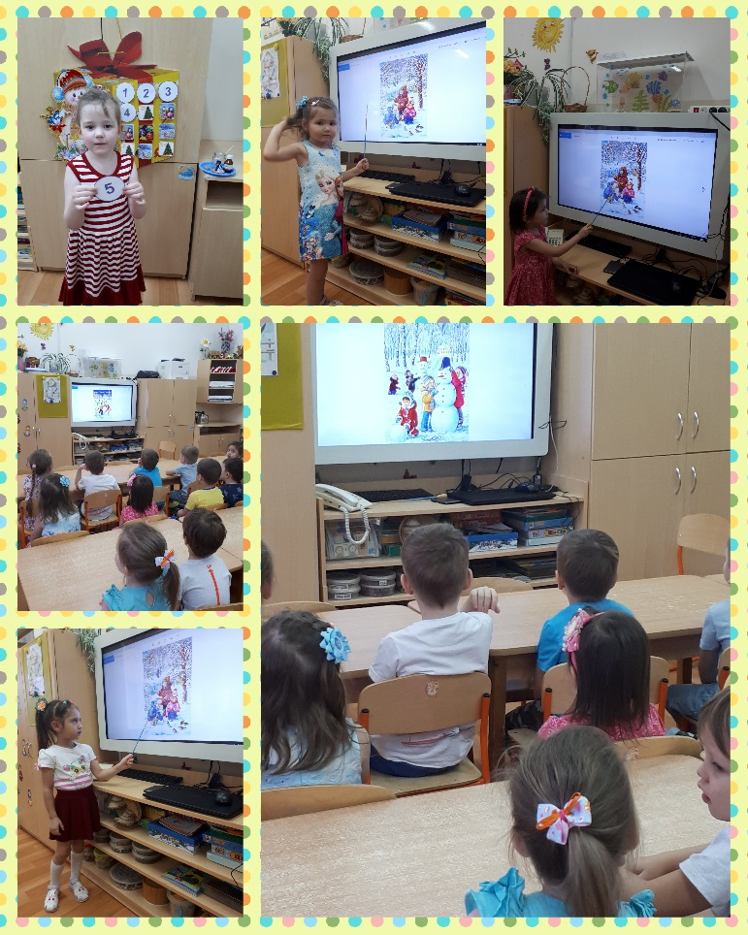
20 декабря 2021 года
18 декабря, в понедельник, мы ребятами посмотрели фильм и познакомились с традициями празднования Нового года в разных странах. Играли в подвижные игры «Два мороза», «Замри», «Заморожу».

Slide 20
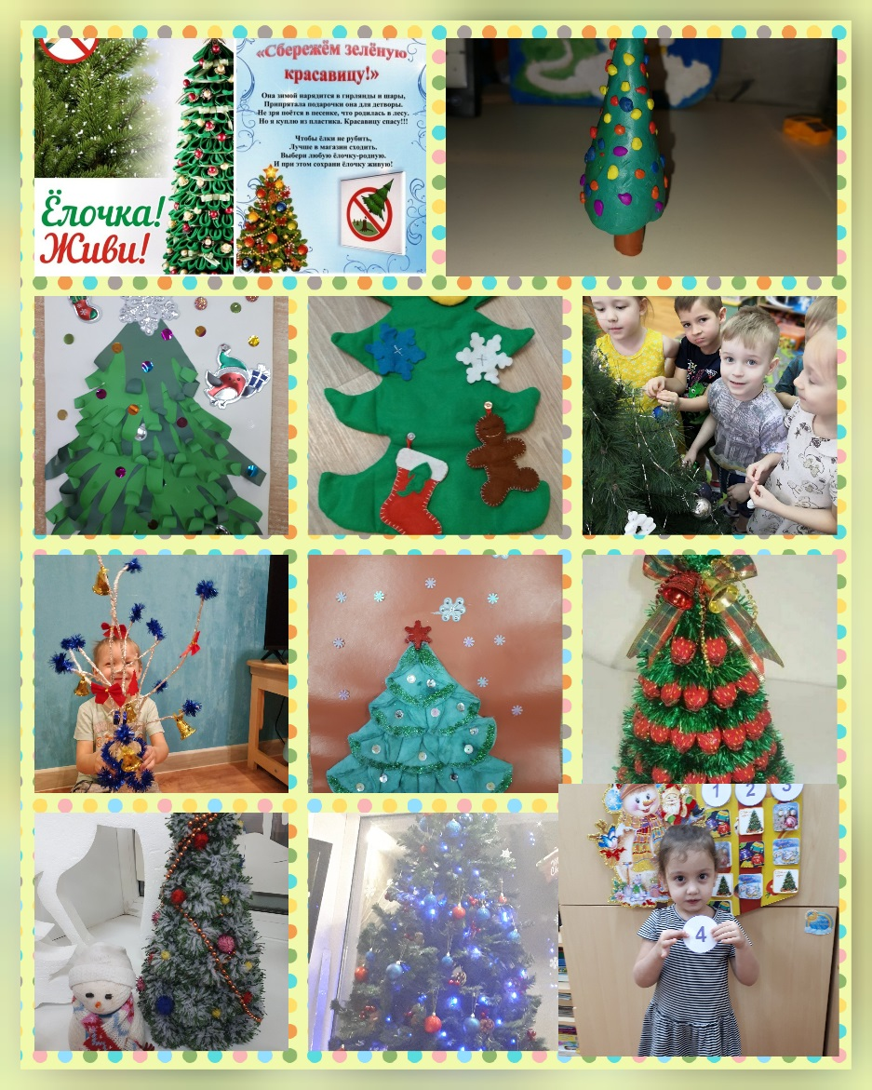
21 декабря 2021 года
Следующее задание от Деда Мороза оказалось не менее интересным: сделать ёлочку своими руками! Вот такие красавицы получились у наших ребят!

Slide 21
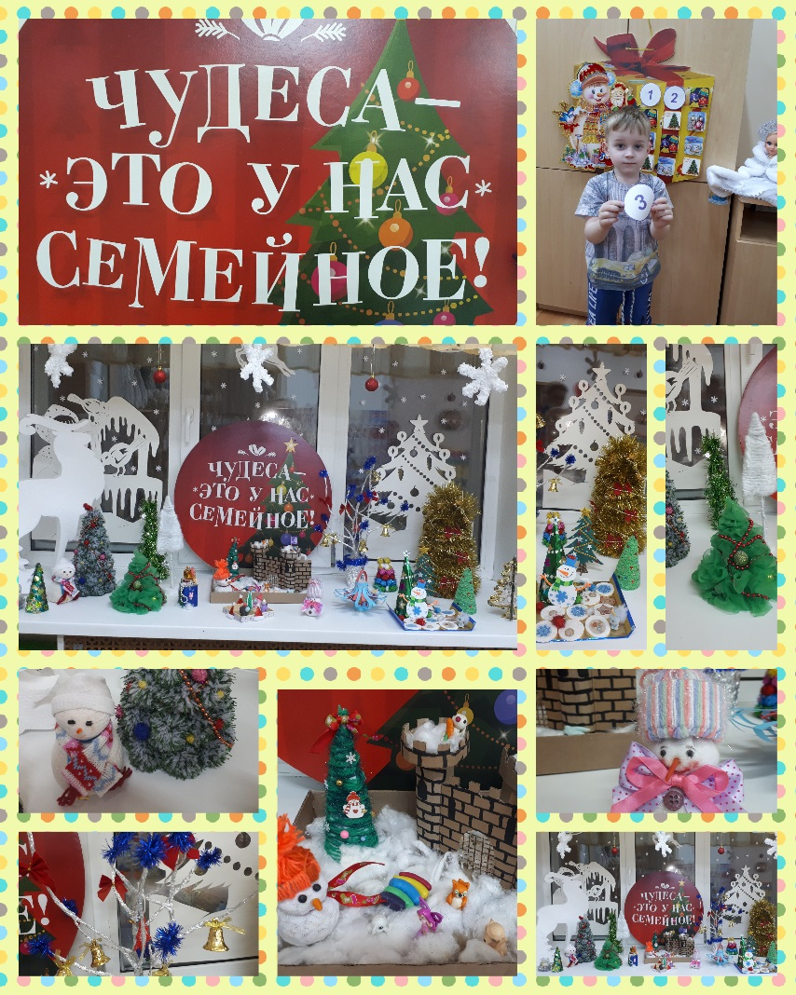
22 декабря 2021 года
На следующий день ребята вместе с родителями продолжили работу над изготовлением ёлочек дома. А мы оформили выставку из ёлочек-красавиц.

Slide 22
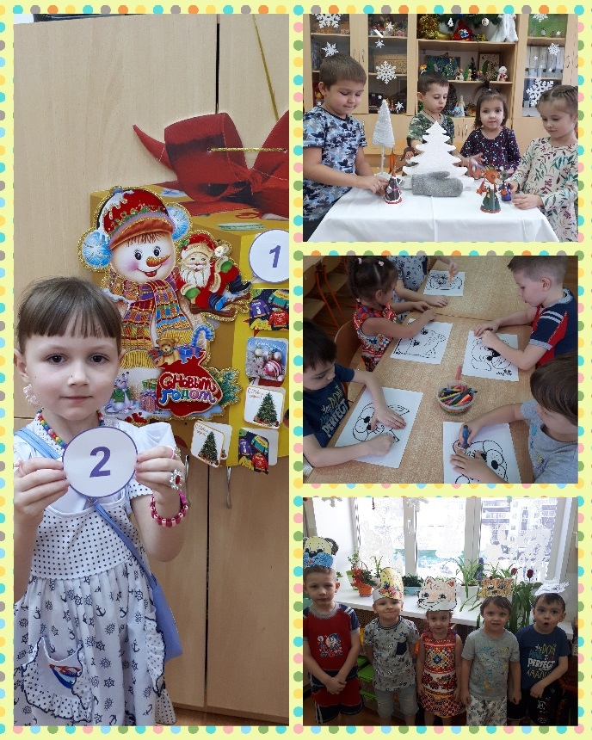
23 декабря 2021 года
Сегодня мы рисовали с ребятами рисунки на новогоднюю тематику. Ещё ребята с удовольствием делились друг с другом впечатлениями о создании чудо-ёлочек дома. Изготовили вместе с родителями объемные снежинки для украшения группы.

Slide 23
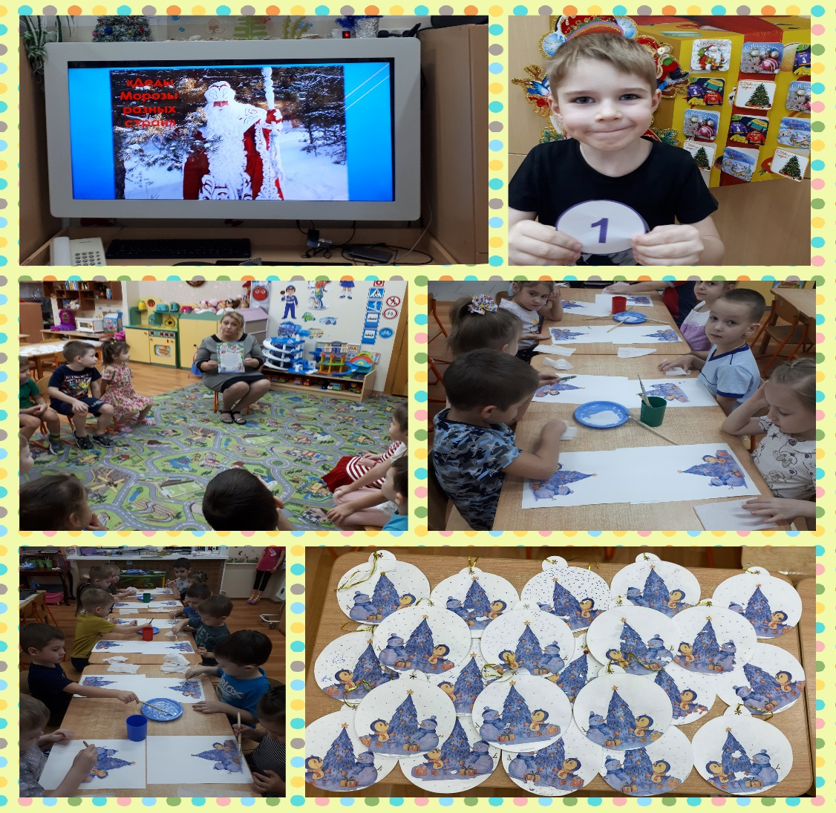
24 декабря 2021 года
А в канун новогоднего утренника мы с ребятами приготовили подарки для наших любимых мам и пап – ёлочный шар в технике декупаж при помощи салфеток.
Расцветает ландыш в мае,
Астра осенью цветёт.
А зимою расцветаю
Я на ёлке каждый год.
Целый год лежал на полке,
Все забыли про меня.
А теперь вишу на ёлке,
Потихонечку звеня!
(Ёлочный шар)

Slide 24
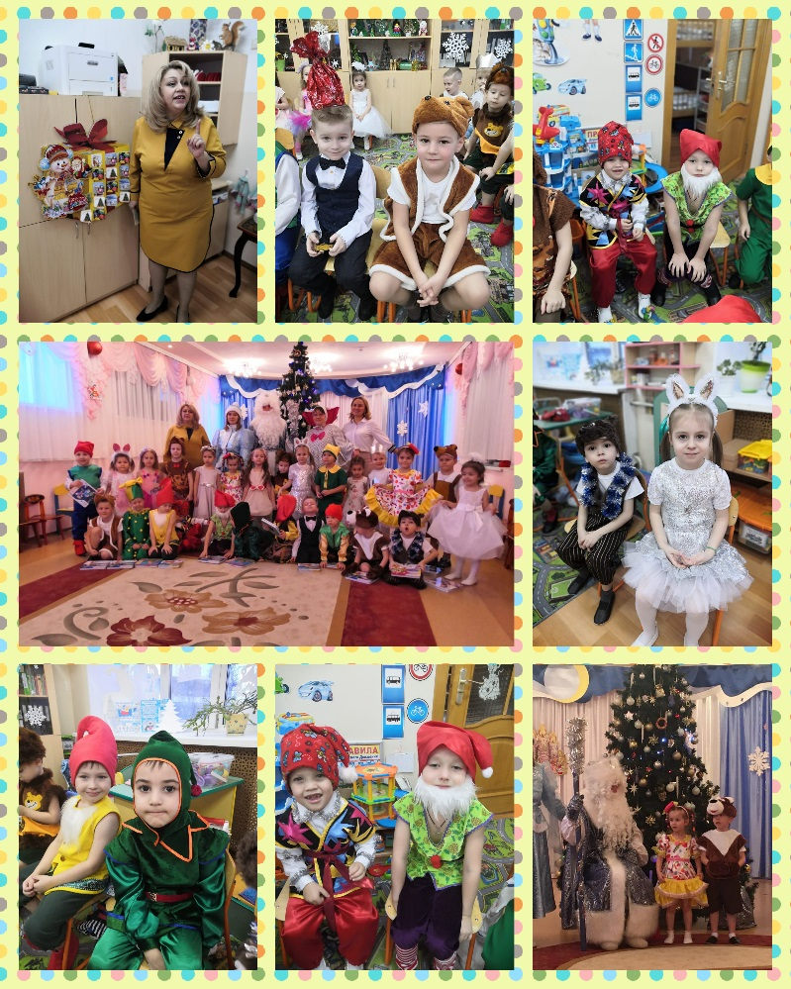
27 декабря 2021 года
Наконец-то настал долгожданный день - новогодний утренник! А в награду от Деда Мороза ребята получили подарки.

Slide 25

Вот и подошёл к концу наш проект «АДВЕНТ-КАЛЕНДАРЬ». От всей души благодарим за активное участие и плодотворную работу всех детей
и родителей!
С НОВЫМ ГОДОМ!

